Slide 1
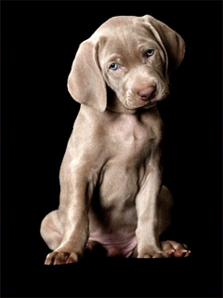
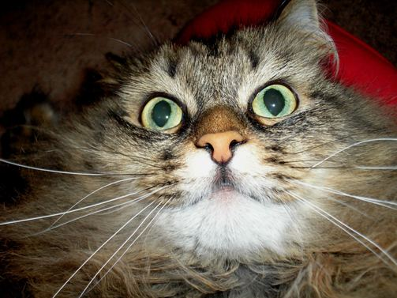
Чтобы узнать тему урока, нужно решить примеры: коза – за + шкаф – ф = сок – к + бак + а =
кошка
собака

Slide 2
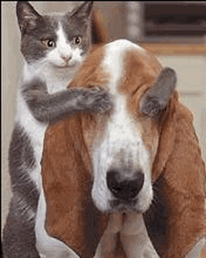
Сравнительное описание кошки и собаки

Slide 3
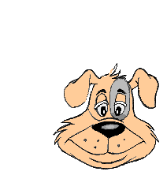
Какие типы текста вы знаете?
повествование
описание
рассуждение
Что произошло?
Какой?
Почему?

Slide 4
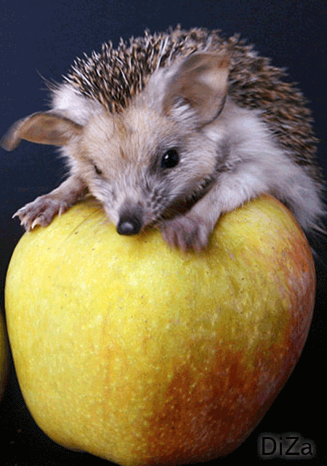
ОПИСАНИЕ ЖИВОТНОГО
ЧТОБЫ ПРАВИЛЬНО ОПИСАТЬ ЖИВОТНОЕ, НЕОБХОДИМО:
-РАССКАЗАТЬ ЕГО ИСТОРИЮ;
-ОПИСАТЬ ЕГО ВНЕШНОСТЬ;
-ОПИСАТЬ ЕГО ХАРАКТЕР;
-ВЫРАЗИТЬ СВОЕ К НЕМУ ОТНОШЕНИЕ.

Slide 5
Сравнивать – это значит находить сходство и различие в том, что сравниваешь. Сравнивать любые предметы можно только по одним и тем же признакам: форму с формой, цвет с цветом, величину с величиной и т.д.

Slide 6
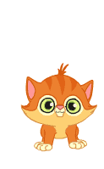
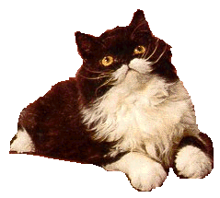
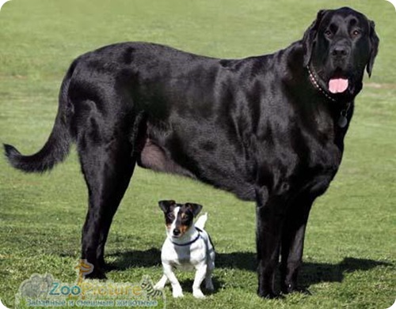
Например: окрас размер

Slide 7
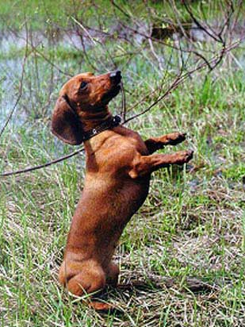
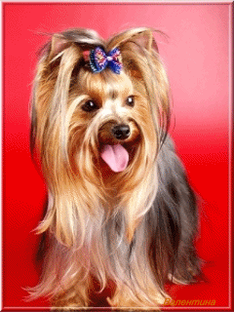
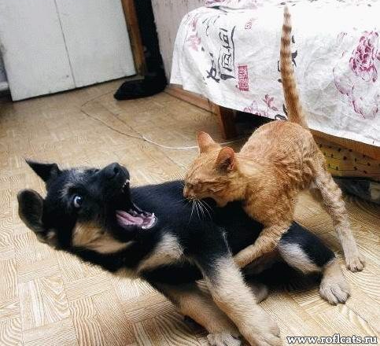
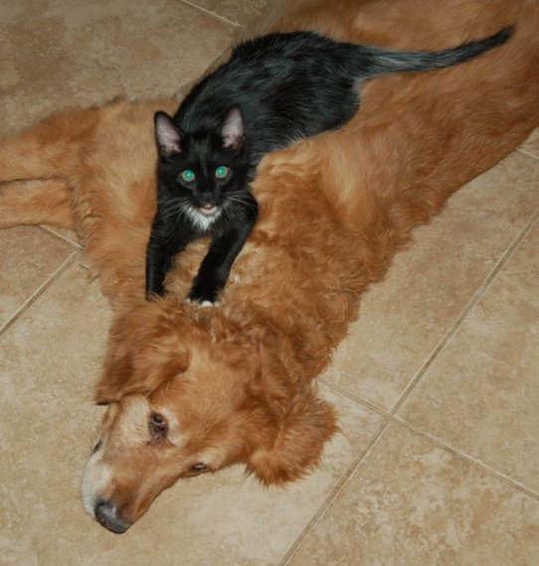
шерсть поведение

Slide 8
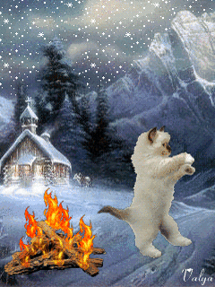
ФИЗМИНУТКА
Мы топаем ногами,
Мы хлопаем руками,
Киваем головой.
Мы руки поднимаем,
Мы руки опускаем,
Мы кружимся потом.

Slide 9
Сравнивать и описывать – значит уметь делать сравнительное описание. Посмотрите, как можно сравнивать и по-разному описывать один и тот же признак.

Slide 10
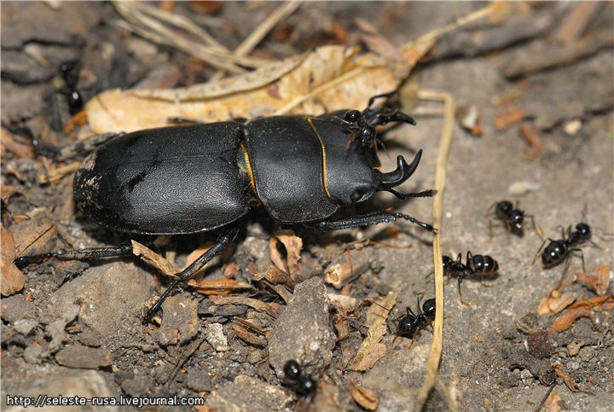
Жук и муравей отличаются размером. Муравей меньше жука. Жук больше муравья.

Slide 11
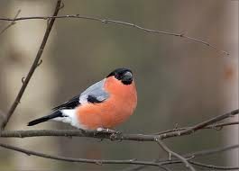
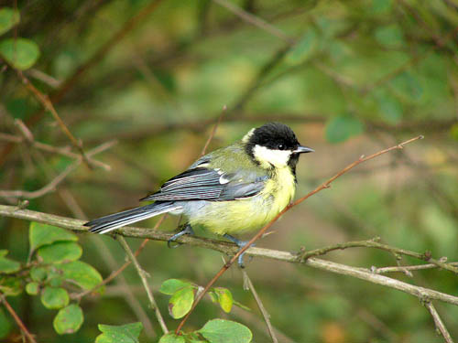
Снегирь и синица отличаются окрасом. У снегиря перья на грудке красные, а у синицы грудка покрыта желтыми перьями.

Slide 12
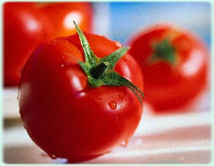
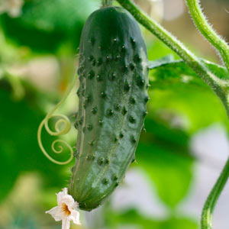
У помидора и огурца различная форма. Помидор круглый, а огурец овальный.
Мы нашли отличительные особенности. А в чем сходство?

Slide 13
Жук и муравей – насеко-
мые. Они живут на земле.
Могут подняться по дереву
и сидеть на листьях. Летать
они не умеют.
Снегирь и синица – птицы неболь-
шого размера. Зимой они не улетают
на юг. Живут около человека.
Питаются насекомыми.

Slide 14
Что можно сравнивать, описывая кошку и собаку?
Посмотрите на эти картинки.

Slide 15
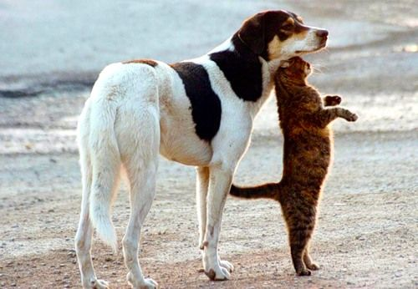
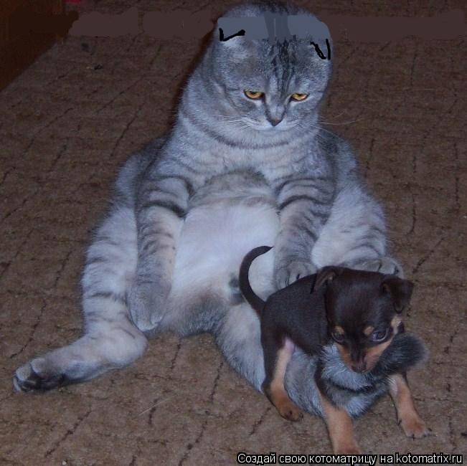
Размер
Большой (больше)
Крупный (крупнее)
Маленький (меньше)
Собака …. кота.
Кот … собаки.
Кот …., а собака …

Slide 16
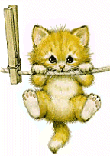
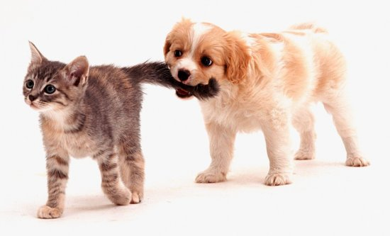
Окраска шерстки
Собака …., а кот….
Светлый (светлее).
Темный (темнее).
Кот … собаки.

Slide 17
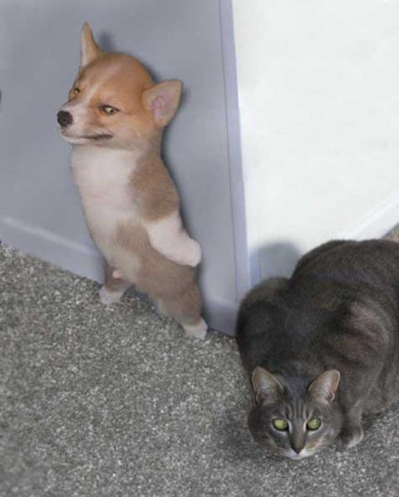
Характер и повадки животных

Slide 18
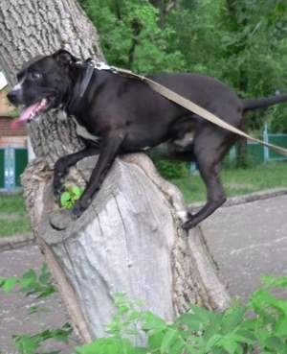
… умеет лазить по деревьям, а …. – нет.

Slide 19
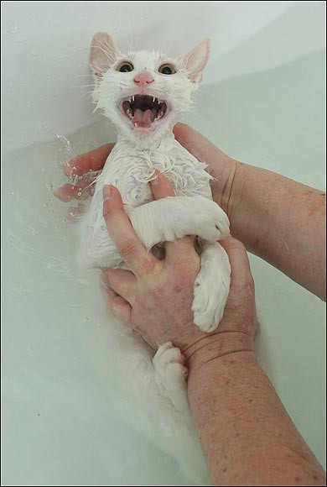
Кошка … воды.
Собака … плавать.

Slide 20
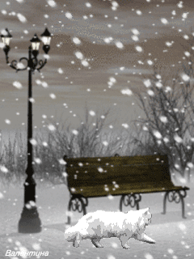
Сравнительное описание лучше начинать со сходства ( общих признаков).
Собака и кошка – кто это?
Чем они питаются?
Какой у них размер?
Кто больше (меньше)?
Чем отличаются мордочки животных?
Назовите повадки этих животных? (сходство или различие).

Slide 21
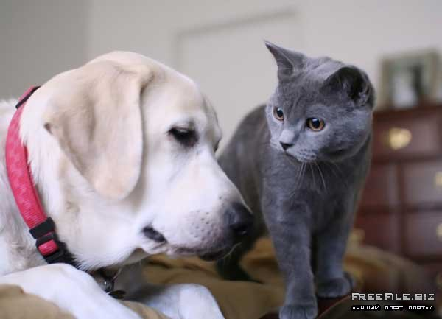
Сравнительное описание кошки и собаки
Собака и кошка – домашние животные. Они любят есть мясо. Собака крупнее кошки. На морде у собаки нет усов, а мордочка кошки усатая. Кошки боятся воды, а собаки любят плавать. Зато кошки быстро лазают по деревьям, а собаки не могут залезть на дерево. Если собака виляет хвостом – значит она вам рада. Кот машет хвостом, когда злится.
Собаки лают, а кошки мяукают.

Slide 22
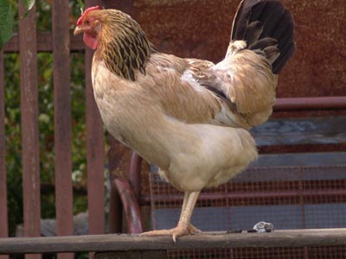
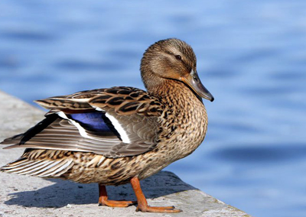
Домашнее задание: сделать сравнительное описание и
курицы
утки

